Slide 1


4
RUANG SAMPEL, KEJADIAN,
PROBABILITAS DAN TEOREMA BAYES

Slide 2
RUANG SAMPEL DAN KEJADIAN
Dalam Teori Probabilitas, percobaan (experiment) tidak selalu merupakan percobaan yang rumit tetapi seringkali percobaan sederhana dengan menggunakan alat-alat yang sederhana serta dapat juga dibayangkan untuk dilakukan dan tidak harus dilakukan di laboratorium

Slide 3
RUANG SAMPEL DAN KEJADIAN
Percobaan (experiment) adalah proses yang menghasilkan pengamatan observation) atau ukuran (measurement).
Contoh I.1
Percobaan melempar mata uang logam satu kali dan diperhatikan mata uang yang muncul di bagian atas yaitu dapat berupa Gambar atau sering dinamakan ‘Muka’ ( M ) atau Angka yang sering dinamakan ‘Belakang’ ( B ).
Contoh I.2
Apabila kita memproduksi sekrup mesin maka akan ada kemungkinan beberapa diantaranya rusak sehingga kemungkinan hasil yang diperoleh adalah rusak (cacat) atau tidak rusak (tidak cacat).

Slide 4
RUANG SAMPEL DAN KEJADIAN
Himpunan semua kejadian sederhana dalam suatu eksperimen dinamakan ruang sampel (sample space). Secara grafik hubungan antara kejadian dan ruang sampel dinyatakan dalam suatu diagram yang dinamakan diagram Venn.
Dua kejadian A dan kejadian B dikatakan saling asing (mutually exclusive) jika satu kejadian terjadi dimana yang lain tidak mungkin terjadi dan sebaliknya.

Slide 5
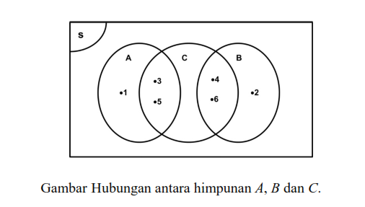
RUANG SAMPEL DAN KEJADIAN
Kejadian melempar sebuah dadu dan mencatat angka yang muncul pada sisi atas dadu. Ruang sampel S yang diperoleh adalah
S = { 1, 2, 3, 4, 5, 6 }.
Kejadian A adalah kejadian memperoleh mata dadu yang merupakan bilangan ganjil sedangkan kejadian B adalah kejadian memperoleh mata dadu yang merupakan bilangan genap. Dalam hal ini, A = { 1, 3, 5 } dan B = { 2, 4, 6}. Kejadian A dan kejadian B merupakan dua kejadian yang saling asing (mutually exclusive). Sedangkan bila kejadian C adalah kejadian memperoleh mata dadu yang merupakan bilangan prima yaitu C = { 2, 3, 5} maka kejadian A dan kejadian C tidak saling asing karena ada bilangan ganjil yang sekaligus bilangan prima. Hubungan antara kejadian A, B dan C dapat dinyatakan dalam diagram Venn pada Gambar.

Slide 6
Faktorial
Faktorial dari bilangan adalah hasil perkalian antara bilangan bulat positif yang kurang dari atau sama dengan n atau Besaran n faktorial (n!) didefinisikan sebagai hasil kali semua bilangan bulat antara n hingga 1. Untuk n = 0 atau dengan kata lain 0! didefinisikan =1 .
n! = n.(n-1)(n-2)... 1 contoh: 5! = 5x4x3x2x1
0! = 1

Slide 7
Faktorial
Anda diminta untuk menentukan banyaknya cara untuk menyusunan kepanitiaan yang terdiri dari Ketua, Sekretaris dan Bendahara. Jika terdapat 3 orang calon (misalnya Amir, Budi dan Cindy) yang akan dipilih untuk menduduki posisi tersebut, maka dengan menggunakan Prinsip Perkalian kita dapat menentukan banyaknya susunan panitia yang mungkin, yaitu:
Sehingga banyaknya susunan panitia yang mungkin adalah
n! = 3! = 3.2.1 = 6

Slide 8
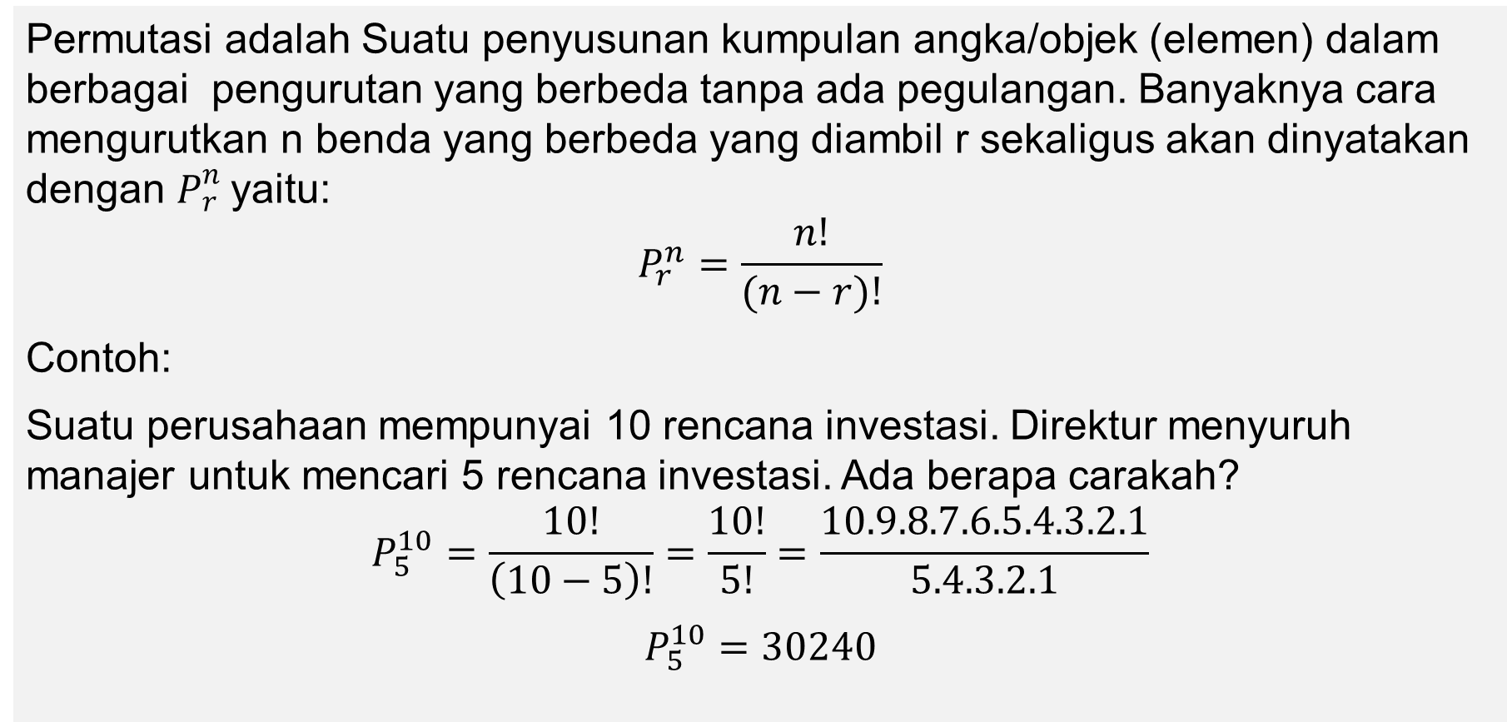
Permutasi
Permutasi adalah Suatu penyusunan kumpulan angka/objek (elemen) dalam berbagai pengurutan yang berbeda tanpa ada pegulangan. Banyaknya cara mengurutkan n benda yang berbeda yang diambil r sekaligus akan dinyatakan dengan $P_{r}^{n}$yaitu:
$$P_{r}^{n}=\frac{n!}{(n−r)!}$$
Contoh:
Suatu perusahaan mempunyai 10 rencana investasi. Direktur menyuruh manajer untuk mencari 5 rencana investasi. Ada berapa carakah?
$$P_{5}^{10}=\frac{10!}{\left(10−5\right)!}=\frac{10!}{5!}=\frac{10.9.8.7.6.5.4.3.2.1}{5.4.3.2.1}$$
$P_{5}^{10}=30240$

Slide 9
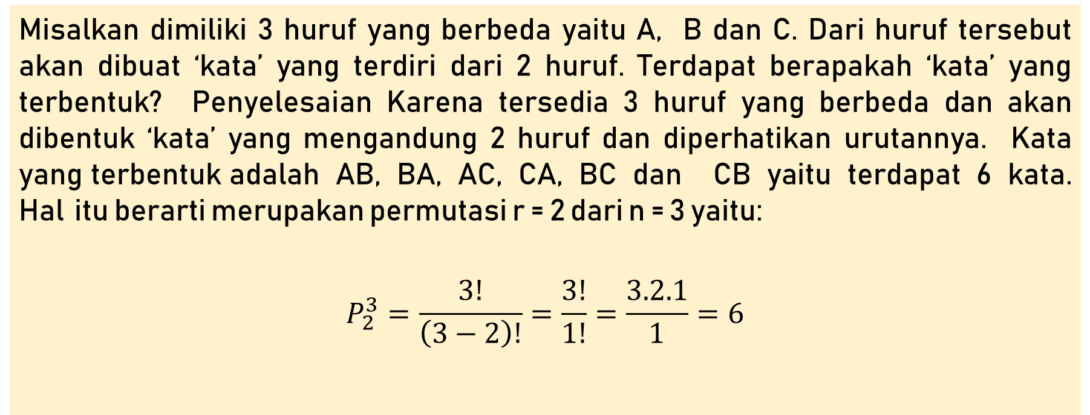
Contoh Soal Permutasi
Misalkan dimiliki 3 huruf yang berbeda yaitu A, B dan C. Dari huruf tersebut akan dibuat ‘kata’ yang terdiri dari 2 huruf. Terdapat berapakah ‘kata’ yang terbentuk? Penyelesaian Karena tersedia 3 huruf yang berbeda dan akan dibentuk ‘kata’ yang mengandung 2 huruf dan diperhatikan urutannya. Kata yang terbentuk adalah AB, BA, AC, CA, BC dan CB yaitu terdapat 6 kata. Hal itu berarti merupakan permutasi r = 2 dari n = 3 yaitu:
$$P_{2}^{3}=\frac{3!}{\left(3−2\right)!}=\frac{3!}{1!}=\frac{3.2.1}{1}=6$$

Slide 10
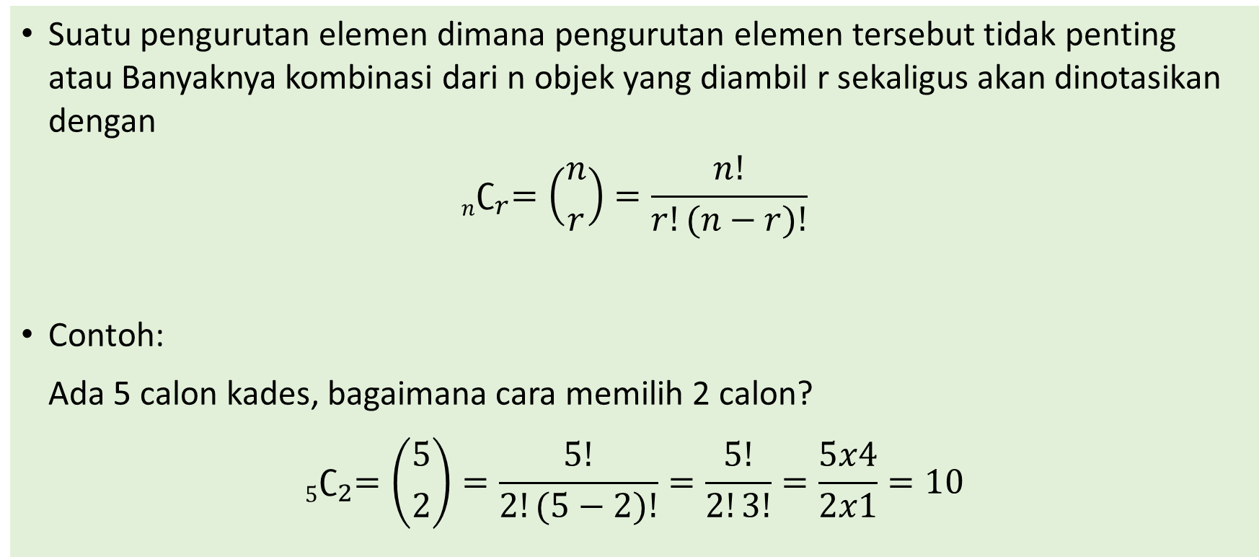
Kombinasi
Suatu pengurutan elemen dimana pengurutan elemen tersebut tidak penting atau Banyaknya kombinasi dari n objek yang diambil r sekaligus akan dinotasikan dengan
$${n∁}_{r}^{}=\left({n \atop r}\right)=\frac{n!}{r!(n−r)!}$$
Contoh:
Ada 5 calon kades, bagaimana cara memilih 2 calon?
$${5∁}_{2}^{}=\left({5 \atop 2}\right)=\frac{5!}{2!(5−2)!}=\frac{5!}{2!3!}=\frac{5x4}{2x1}=10$$

Slide 11
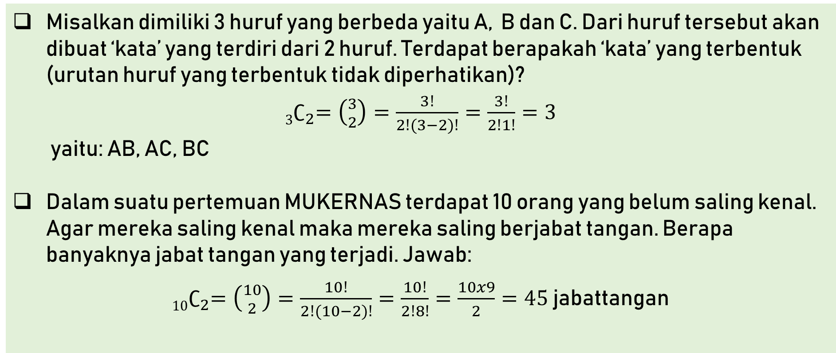
Contoh Soal Kombinasi
Misalkan dimiliki 3 huruf yang berbeda yaitu A, B dan C. Dari huruf tersebut akan dibuat ‘kata’ yang terdiri dari 2 huruf. Terdapat berapakah ‘kata’ yang terbentuk (urutan huruf yang terbentuk tidak diperhatikan)?
${3∁}_{2}^{}=\left({3 \atop 2}\right)=\frac{3!}{2!(3−2)!}=\frac{3!}{2!1!}=3$
yaitu: AB, AC, BC
Dalam suatu pertemuan MUKERNAS terdapat 10 orang yang belum saling kenal. Agar mereka saling kenal maka mereka saling berjabat tangan. Berapa banyaknya jabat tangan yang terjadi. Jawab:
${10∁}_{2}^{}=\left({10 \atop 2}\right)=\frac{10!}{2!(10−2)!}=\frac{10!}{2!8!}=\frac{10x9}{2}=45$ jabattangan

Slide 12
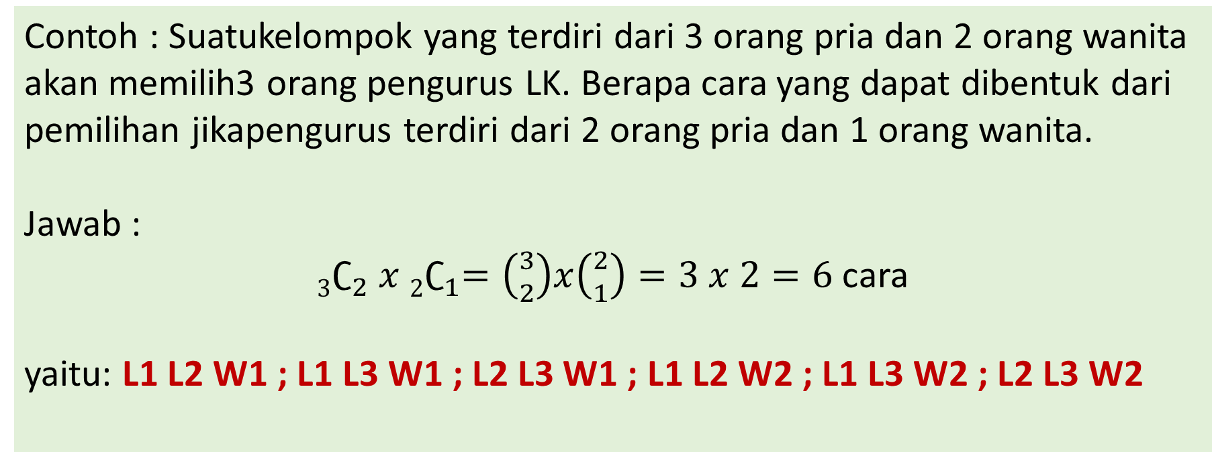
Contoh Soal Kombinasi
Contoh : Suatukelompok yang terdiri dari 3 orang pria dan 2 orang wanita akan memilih3 orang pengurus LK. Berapa cara yang dapat dibentuk dari pemilihan jikapengurus terdiri dari 2 orang pria dan 1 orang wanita.
Jawab :
${3∁}_{2}^{} x {2∁}_{1}^{}=\left({3 \atop 2}\right)x\left({2 \atop 1}\right)=3 x 2=6$ cara
yaitu: L1 L2 W1 ; L1 L3 W1 ; L2 L3 W1 ; L1 L2 W2 ; L1 L3 W2 ; L2 L3 W2

Slide 13
DEFINISI PROBABILITAS
Probabilitas sering didefinisikan sebagai peluang atau kemungkinan.
PROBABILITAS atau PELUANG merupakan:
  suatu nilai yang digunakan untuk mengukur tingkat kemungkinan terjadinya suatu kejadian yang acak.
  derajat kepastian untuk terjadinya suatu peristiwa yang diukur dengan angka pecahan antara 0 – 1, dimana peristiwa tersebut terjadi secara acak atau random.

Slide 14
KONSEP PROBABILITAS
Banyaknya kejadian yang sulit diketahui dengan pasti.
Akan tetapi kejadian tersebut dapat kita ketahui akan terjadi dengan melihat fakta-fakta yang ada.
Dalam statistika fakta-fakta tersebut digunakan untuk mengukur derajat kepastian atau keyakinan yang disebut dengan Probabilitas atau Peluang dan dilambangkan dengan P.

Slide 15
PENDEKATAN DALAM PERHITUNGAN PROBABILITAS
Ada 2 Pendekatan dalam Perhitungan PROBABILITAS :
Pendekatan Objektif, terbagi menjadi :
- Pendekatan klasik
- Pendekatan frekuensi relative
Pendekatan Subjektif

Slide 16
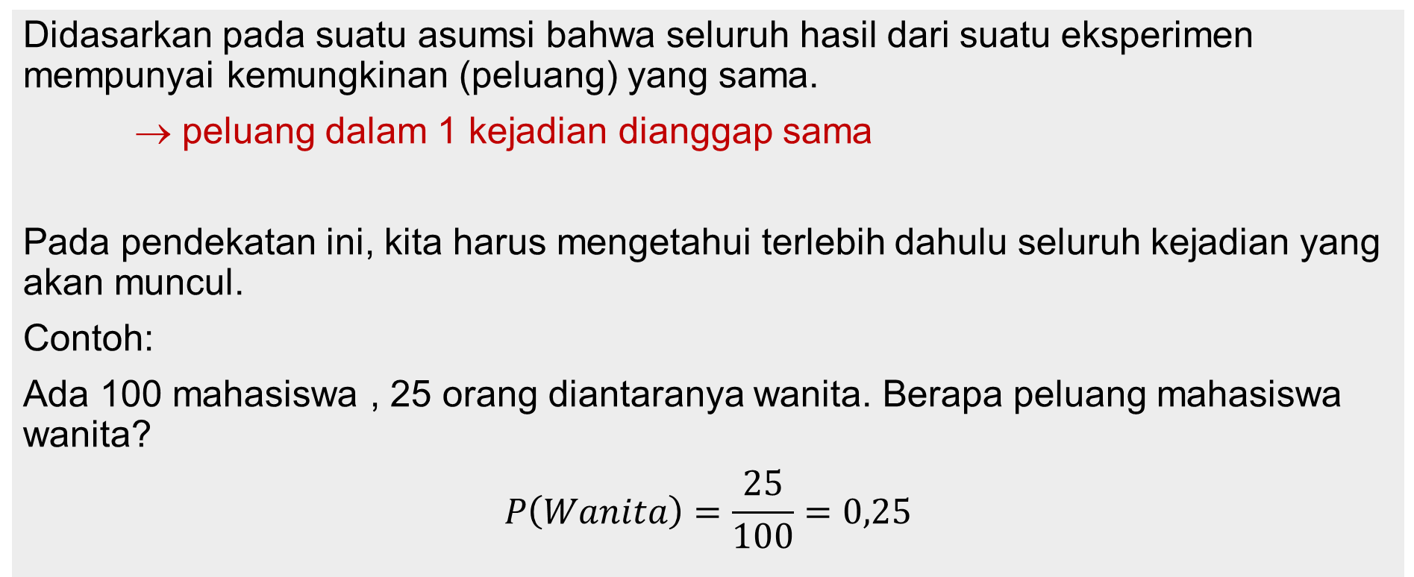
Pendekatan Klasik
Didasarkan pada suatu asumsi bahwa seluruh hasil dari suatu eksperimen mempunyai kemungkinan (peluang) yang sama.
→ peluang dalam 1 kejadian dianggap sama
Pada pendekatan ini, kita harus mengetahui terlebih dahulu seluruh kejadian yang akan muncul.
Contoh:
Ada 100 mahasiswa , 25 orang diantaranya wanita. Berapa peluang mahasiswa wanita?
$$P\left(Wanita\right)=\frac{25}{100}=0,25$$

Slide 17
Pendekatan Frekuensi Relatif
Digunakan untuk mengantisipasi kelemahan yang ada dalam pendekatan klasik.
Frekuensi relatif adalah perbandingan banyaknya kejadian yang diamati dengan banyaknya percobaan.
Contoh: Diketahui himpunan nilai 10, 15 dan 20, setelah dilakukan penilaian, nilai 10 memiliki 5 kali penilaian, nilai 15 memiliki 10 kali penilaian dan nilai 20 memiliki 3 kali penilaian, berapa peluang untuk kejadian nilai 20 ?
Nilai | 10 | 15 | 20
f | 5 | 10 | 3

Slide 18
Pendekatan Subjektif
Didasarkan atas penilaian seseorang dalam menyatakan tingkat kepercayaan.
Jika tidak ada pengalaman / pengamatan masa lalu sebagai dasar untuk perhitungan probabilitas, maka probabilitas itu bersifat subjektif.
Biasanya terjadi dalam bentuk opini atau pendapat.

Slide 19
Aturan Dasar Probabilitas
Aturan penjumlahan :
- Kejadian yang saling menghilangkan
- Kejadian yang tidak saling menghilangkan
Aturan perkalian :
- Kejadian bersyarat
- Kejadian bebas

Slide 20
PERUMUSAN PROBABILITAS
Bila kejadian E terjadi dalam m cara dari seluruh n cara yang mungkin terjadi dimana masing-masing n cara tersebut mempunyai kesempatan atau kemungkinan yang sama untuk muncul, maka probabilitas kejadian E adalah :

Slide 21
PERUMUSAN PROBABILITAS
Contoh :
Hitung probabilitas memperoleh kartu hati bila sebuah kartu diambil secara acak dari seperangkat kartu bridge yang lengkap!
Jawab:
Jumlah seluruh kartu = 52
Jumlah kartu hati = 13
Misal E adalah kejadian munculnya kartu hati, maka :

Slide 22
RUANG SAMPEL DAN KEJADIAN
Ruang sampel adalah himpunan dari semua hasil yang mungkin muncul atau terjadi pada suatu percobaan statistik.
Ruang sampel dilambangkan dengan S dan anggota-anggotanya disebut titik sampel.
Kejadian adalah himpunan dari hasil yang muncul atau terjadi pada suatu percobaan statistik.
Kejadian dilambangkan dengan A dan anggota-anggotanya disebut juga titik sampel.

Slide 23
RUANG SAMPEL DAN KEJADIAN
Ruang sampel S Himpunan semesta S
Kejadian A Himpunan bagian A
Titik sampel Anggota himpunan
S
A

Slide 24
RUANG SAMPEL DAN KEJADIAN
Bila kejadian A terjadi dalam m cara pada ruang sampel S yang terjadi dalam n cara maka probabilitas kejadian A adalah :
dimana :
n(A) = banyak anggota A
n(S) = banyak anggota S

Slide 25
RUANG SAMPEL DAN KEJADIAN
Contoh :
Pada pelemparan 2 buah uang logam :
Tentukan ruang sampel!
Bila A menyatakan kejadian munculnya sisi-sisi yang sama dari 2 uang logam tersebut, tentukan probabilitas kejadian A!
Jawab :
Ruang sampelnya :
A = {(,g,g),(a,a)} , maka n(A) = 2 dan n(S) = 4, sehingga probabilitas kejadian A adalah :
 |  | Uang logam 2
 |  | g | a
Uang Logam 1 | g | (g,g) | (g,a)
 | a | (a,g) | (a,a)

Slide 26
SIFAT PROBABILITAS KEJADIAN A
Bila 0 < P(A) < 1, maka n(A) akan selalu lebih sedikit dari n(S)
Bila A = 0, himpunan kosong maka A tidak terjadi pada S dan n(A)=0 sehingga P(A) = 0
Bila A = S, maka n(A) = n(S) = n sehingga P(A) = 1

Slide 27

Kejadian saling Menghilangkan / Lepas
Bila terdapat dua jenis kejadian, misalnya kejadian A dan B, jika kejadian A terjadi maka kejadian B tidak akan terjadi atau sebaliknya (mutually exclusive).
Rumusan probabilitas:
Contoh:
Berapa peluang munculnya angka 3 atau 4 pada dadu?
S
A
B
Diagram Venn $A∪B$

Slide 28
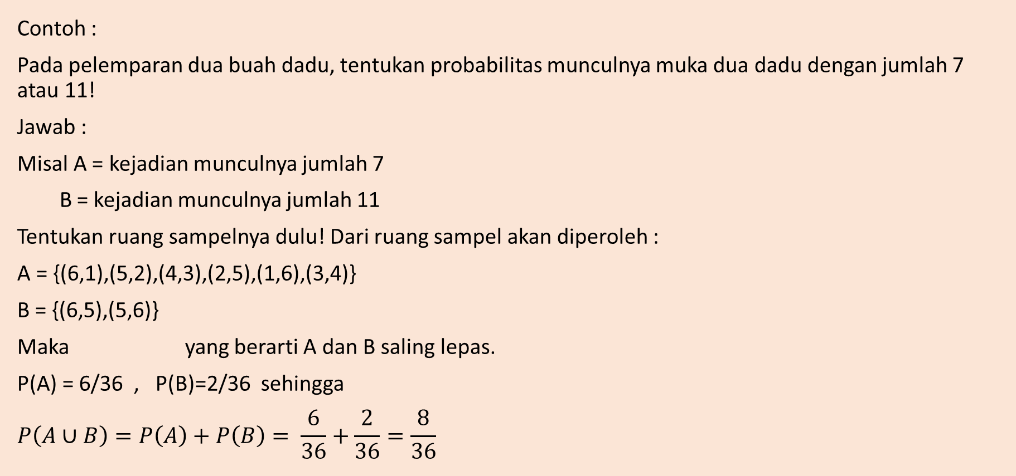
Kejadian saling Menghilangkan / Lepas
Contoh :
Pada pelemparan dua buah dadu, tentukan probabilitas munculnya muka dua dadu dengan jumlah 7 atau 11!
Jawab :
Misal A = kejadian munculnya jumlah 7
B = kejadian munculnya jumlah 11
Tentukan ruang sampelnya dulu! Dari ruang sampel akan diperoleh :
A = {(6,1),(5,2),(4,3),(2,5),(1,6),(3,4)}
B = {(6,5),(5,6)}
Maka yang berarti A dan B saling lepas.
P(A) = 6/36 , P(B)=2/36 sehingga
$$P\left(A∪B\right)=P\left(A\right)+P\left(B\right)= \frac{6}{36}+\frac{2}{36}=\frac{8}{36}$$

Slide 29

Kejadian Tidak Saling Menghilangkan / KEJADIAN MAJEMUK
Bila terdapat dua jenis kejadian, misalnya kejadian A dan B, jika kejadian A terjadi maka kejadian B bisa saja terjadi atau sebaliknya.
Rumusan probabilitas:
Contoh:
Berapa probabilitas sebuah kartu yang dipilih secara acak dari 1 set kartu yang berisi 52 buah adalah kartu bergambar raja (King) atau bergambar hati (Heart). Jawab gambar King ada 4 kartu dan Gambar Heart ada 4 kartu dan tidak saling beririsan,
= 4/52 + 4/52 – 0 = 8/52
S
$$A∩B$$
A
S
Diagram Venn $A∪B$

Slide 30
PERUMUSAN PROBABILITAS KEJADIAN MAJEMUK
Untuk 3 kejadian maka :
Maka Probabilitas majemuknya adalah :
S
A
B
C

Slide 31
PERUMUSAN PROBABILITAS KEJADIAN MAJEMUK
Contoh 1 :
Diambil satu kartu acak dari satu set kartu bridge yang lengkap. Bila A adalah kejadian terpilihnya kartu As dan B adalah kejadian terpilihnya kartu wajik, maka hitunglah
Jawab :

Slide 32
PERUMUSAN PROBABILITAS KEJADIAN MAJEMUK
Contoh 2 :
Peluang seorang mahasiswa lulus Kalkulus adalah 2/3 dan peluang ia lulus Statistika adalah 4/9. Bila peluang lulus sekurang-kurangnya satu mata kuliah di atas adalah 4/5, berapa peluang ia lulus kedua mata kuliah tersebut?
Jawab :
Misal A = kejadian lulus Kalkulus
B = kejadian lulus Statistika

Slide 33
Kejadian Bersyarat
Bila terdapat dua jenis kejadian, misalnya kejadian A dan B. Kejadian A bisa terjadi jika kejadian B sudah terjadi atau sebaliknya.
  P(A/B) → peluang kejadian A setelah kejadian B terjadi.
  P(B/A) → peluang kejadian B setelah kejadian A terjadi.
Rumusan probabilitas:

Slide 34
Kejadian Bebas
Bila terdapat dua jenis kejadian, misalnya kejadian A dan B.
Kejadian A dan kejadian B tidak saling berhubungan satu dengan yang lainnya.
Rumusan probabilitas :

Slide 35
TEOREMA BAYES

Slide 36
Teorema Bayes
Definisi :
Oleh Reverend Thomas Bayes abad ke 18.
Dikembangkan secara luas dalam statistik inferensi.
Aplikasi banyak untuk : Decision Support System (DSS) dan Rehability

Slide 37
Teorema Bayes (Ilustrasi)
Misalkan dimiliki dua kotak yaitu kotak I dan kotak II. Dalam kotak I terdapat 10 bola yang terdiri dari 3 bola merah dan 7 bola putih sedangkan pada kotak II terdapat 15 bola yang terdiri dari 5 bola merah dan 10 bola putih. Apabila bola-bola tersebut disatukan dalam ember dan satu bola diambil secara random tanpa melihat dan ternyata berwarna merah, akan ditentukan probabilitasnya bahwa bola tersebut semula berasal dari kotak I. Karena keseluruhan terdapat 25 bola yang terdiri dari 10 bola dari kotak I dan 15 bola dari kotak II. Dari 25 bola tersebut, 8 bola berwarna merah dan 17 bola berwarna putih.

Slide 38
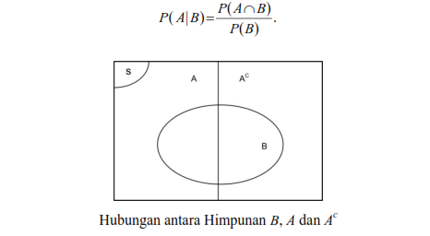
Teorema Bayes
Misalkan kejadian B adalah kejadian mendapatkan bola berwarna merah dan kejadian A adalah kejadian mendapatkan bola dari kotak I. Probabilitas bersyarat yang diinginkan adalah

Slide 39
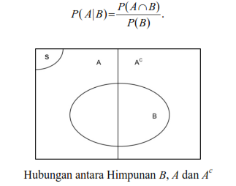
Teorema Bayes (Ilustrasi)
Kejadian B dapat ditulis sebagai gabungan dari dua kejadian yang terpisah yaitu B $∩$ A dan B $∩$ A^{c}
sehingga
$B=\left(B∩A\right)∪(B∩A^{c})$
Dan berarti
$$P(B)=P\left(B∩A\right)∪P(B∩A^{c})$$
Akibatnya
$P\left(A | B\right)=\frac{P\left(B∩A\right)}{P \left(B\right)}= \frac{P(B∩A)}{P\left(B∩A\right)∪P(B∩A^{c}) }$

Slide 40
Teorema Bayes (Contoh I)
Diperoleh
$P\left(B∩A\right)= \frac{3}{25}$
$P\left(B∩Ac\right)= \frac{5}{25}$
Sehingga
$P\left(A | B\right)=\frac{P(B∩A)}{P\left(B∩A\right)∪P(B∩A^{c}) }$
$P\left(A | B\right)=\frac{3/25}{\left(\frac{3}{25}\right)+(\frac{5}{25})}=\frac{3}{8}$
Dalam bentuk teorema Bayes, hal tersebut dapat dinyatakan dengan:
$$P\left(A | B\right)=\frac{P\left(B | A\right) P(A)}{P\left(B | A\right) P\left(A\right)+P\left(B | Ac\right) P(Ac)}$$
$$=\frac{(\frac{3}{10})(\frac{10}{25})}{\left(\frac{3}{10}\right)\left(\frac{10}{25}\right)+(\frac{5}{15})(\frac{15}{25})}=\frac{3}{8}$$
Misalkan dimiliki dua kotak yaitu kotak I dan kotak II. Dalam kotak I terdapat 10 bola yang terdiri dari 3 bola merah dan 7 bola putih sedangkan pada kotak II terdapat 15 bola yang terdiri dari 5 bola merah dan 10 bola putih. Apabila bola-bola tersebut disatukan dalam ember dan satu bola diambil secara random tanpa melihat dan ternyata berwarna merah, akan ditentukan probabilitasnya bahwa bola tersebut semula berasal dari kotak I. Karena keseluruhan terdapat 25 bola yang terdiri dari 10 bola dari kotak I dan 15 bola dari kotak II. Dari 25 bola tersebut, 8 bola berwarna merah dan 17 bola berwarna putih.

Slide 41
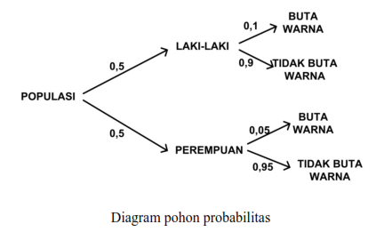
Teorema Bayes (Contoh I)
Anggaplah bahwa dalam suatu populasi terdapat laki-laki dan perempuan dengan jumlah yang sama. Dalam populasi ini 10 % dari laki-laki dan 5 % dari wanita adalah buta warna. Seorang buta warna dipilih secara random berapa probabilitasnya orang laki-laki yang terpilih ?

Slide 42
Teorema Bayes (Contoh I)
Populasi terbagi ke dalam dua himpunan bagian yang saling asing yaitu laki-laki (kejadian M) dan perempuan (kejadian F). Akan dicari probabilitasnya orang laki-laki yang terpilih dengan syarat buta warna (BW). Dengan menggunakan teorema Bayes diperoleh:
$P\left(M | BW\right)=\frac{P\left(BW | M\right) P(M)}{P\left(BW | M\right) P\left(M\right)+P\left(BW | F\right) P(F)}$
$P\left(M | BW\right)=\frac{(0,05)(0,5)}{\left(0,05\right)\left(0,5\right)+(0,0025)(0,5)}=\frac{0,002500}{0,002625}$
$P\left(M | BW\right)=\frac{20}{21}$

Slide 43
Teorema Bayes (Umum)
Misalkan { A₁, A₂, …, A_{n} } suatu himpunan kejadian yang merupakan suatu sekatan ruang sampel S dengan P(A_{i} ) ≠ 0 untuk i = 1,2, …, n.
Misalkan B suatu kejadian sembarang dalam S dengan P(B) ≠ 0 maka untuk k = 1,2, …, n berlaku
$$P\left(Ak | B\right)=\frac{P(Ak∩B)}{\sum_{i=1}^{k}{P(Ai∩B)}}=\frac{P\left(B | Ak\right) P(Ak)}{\sum_{i=1}^{k}{P\left(B | Ai\right)P(Ai)}}$$

Slide 44
Teorema Bayes (Contoh III)
Suatu generator telekomunikasi nirkabel mempunyai 3 pilihan tempat untuk membangun pemancar sinyal yaitu didaerah tengah kota, daerah kaki bukit dikota itu dan derah tepi pantai, dengan masing-masing mempunyai peluang 0.2; 0.3 dan 0.5. Bila pemancar dibangun ditengah kota, peluang terjadi ganguan sinyal adalah 0.05. Bila pemancar dibangun dikaki bukit, peluang terjadinya ganguan sinyal adalah 0.06.Bila pemancar dibangun ditepi pantai, pelaung ganguan sinyal adalah 0.08.
Berapakah peluang terjadinya ganguan sinyal?
Bila diketahui telah terjadinya gangguan pada sinyak pada sinyal, berapa peluang bahwa operator tsb ternyata telah membangun pemancar di tepi pantai?

Slide 45
Teorema Bayes (Contoh III)
Misal:
  A = Terjadi ganguan sinyal
  B1 = Pemancar dibangun di tengah kota
  B2 = ---------------------------di kaki bukit
  B3 = ---------------------------di tepi pantai
Maka :
A). Peluang terjadinya ganguan sinyal
P(A) = P(A|B1) P(B1) + P(A|B2) P(B2) + P(A|B3) P(B3)
P(A) = (0.05) (0,2) + (0.06) (0.3) + (0.08) (0.5)
P(A) = 0.001 + 0.018 + 0.04 = 0.068

Slide 46
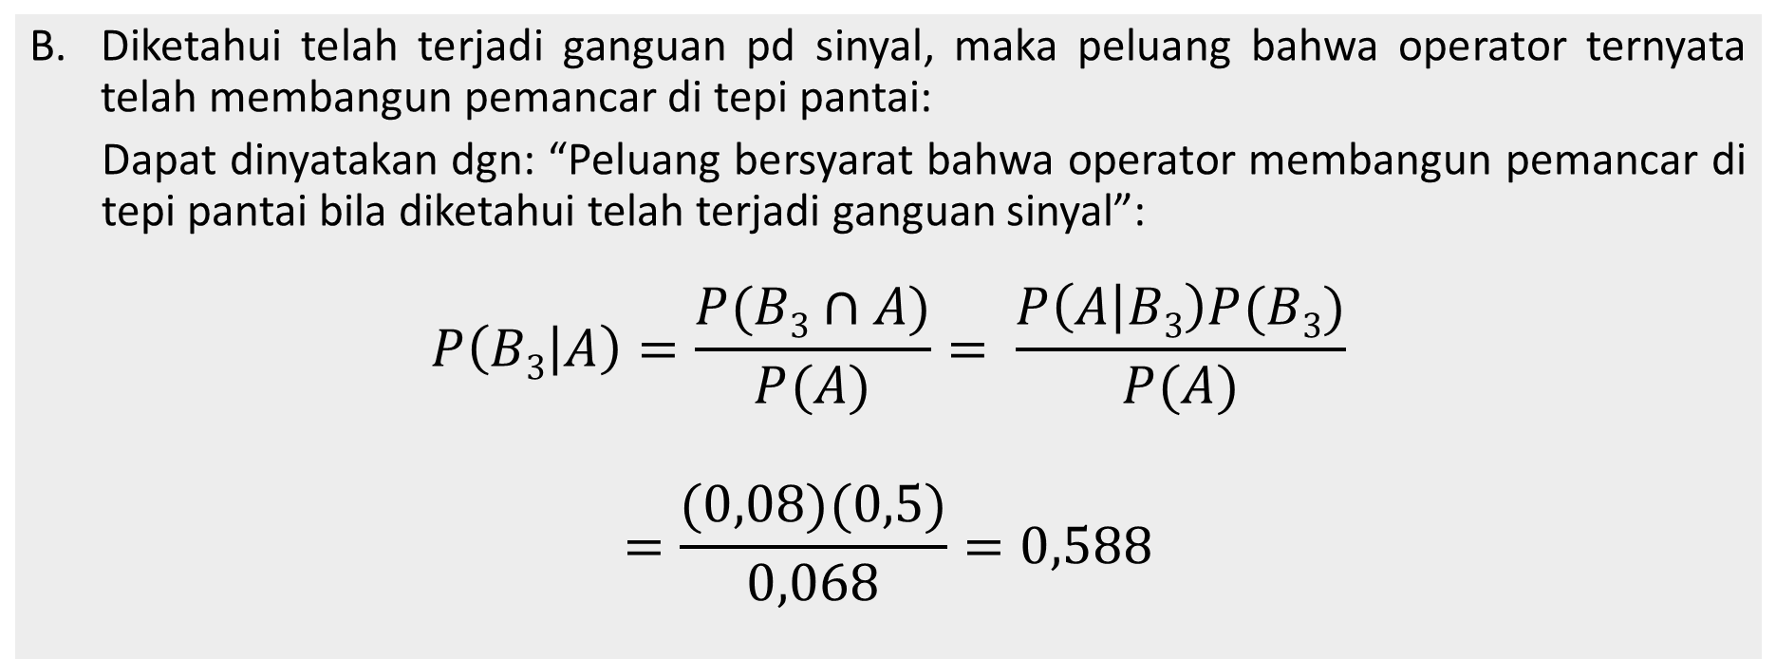
Teorema Bayes (Contoh III)
Diketahui telah terjadi ganguan pd sinyal, maka peluang bahwa operator ternyata telah membangun pemancar di tepi pantai:
Dapat dinyatakan dgn: “Peluang bersyarat bahwa operator membangun pemancar di tepi pantai bila diketahui telah terjadi ganguan sinyal”:
$$P\left(B3 | A\right)=\frac{P(B3∩A)}{P(A)}= \frac{P\left(A | B3\right)P(B3)}{P(A)}$$
$$=\frac{(0,08)(0,5)}{0,068}=0,588$$

Slide 47
Teorema Bayes (Contoh 4)
Dalam populasi lalat buah yang dipelajari, terdapat 2 jenis mutasi yaitu mutasi sayap dan mutasi mata. Mutasi sayap terdapat 25 % populasi, 15 % mutasi mata dan 10 % mutasi keduanya. Jika seekor lalat dipilih secara random maka tentukan :
  Jika lalat tersebut mempunyai mutasi sayap, berapakah probabilitasnya juga mempunyai mutasi mata?
  Jika lalat tersebut mempunyai mutasi mata, berapakah probabilitasnya juga mempunyai mutasi sayap?
  Berapakah probabilitasnya bahwa lalat tersebut paling sedikit mempunyai satu mutasi ?

Slide 48
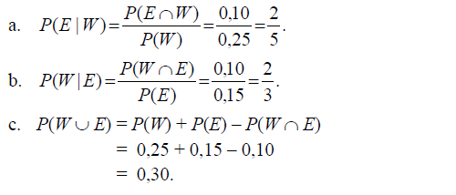
Teorema Bayes (Contoh 4)
Penyelesaian :
Misalkan W menyatakan bahwa lalat mengalami mutasi sayap dan E menyatakan bahwa lalat mengalami mutasi mata.

Slide 49
Teorema Bayes (Contoh 5)
Misalkan bahwa seorang perempuan dengan golongan darah tipe O dan golangan darah AB mempunyai pasangan kembar laki-laki dengan golongan darah tipe B. Jika diketahui bahwa mendekati seperempat dari semua pasangan kembar berasal dari satu telur, berapa probabilitasnya bahwa pasangan kembar ini berasal dari satu telur ?
Penyelesaian
Misalkan kejadian E adalah kejadian bahwa pasangan kembar berasal dari satu telur dan kejadian B adalah kejadian bahwa pasangan kembar anak mempunyai golongan darah tipe B. Akan ditentukan probabilitasnya bahwa pasangan kembar ini berasal dari satu telur dengan syarat bahwa pasangan kembar anak mempunyai golongan darah tipe B adalah:

Slide 50
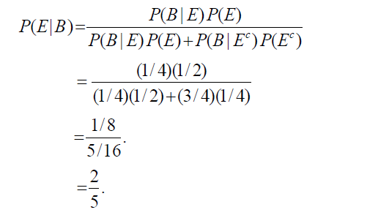
Teorema Bayes (Contoh 5)
Penyelesaian
Misalkan kejadian E adalah kejadian bahwa pasangan kembar berasal dari satu telur dan kejadian B adalah kejadian bahwa pasangan kembar anak mempunyai golongan darah tipe B. Akan ditentukan probabilitasnya bahwa pasangan kembar ini berasal dari satu telur dengan syarat bahwa pasangan kembar anak mempunyai golongan darah tipe B adalah:

Slide 51
TERIMA KASIH

